Slide 1
European Digital Identity Framework
Jak to asi bude vypadat
RNDr. Petr Tiller
Odbor Hlavního Architekta
Ministerstvo vnitra ČR
12. 7. 2021, Praha

Slide 2
Nová peněženka EU – co to je?
Super bezpečné není vždy praktické
Při použití prostředků eIDAS za identifikaci a autentizaci vždy zodpovídá vydávající stát (jako by při každém předložení občanského průkazu Ministerstvo vnitra potvrzovalo jeho pravost)
Krok směrem k SSI (self sovereign identity)
  Identifikaci a autentizaci provádí osoba, jíž byly „doklady“ vydány již bez přímé účasti vydávající autority
  Přesně jako když z peněženky vytáhnete občanku či kartu do obchodu

Slide 3
EU peněženka - vznik
Peněženku (její software) nemůže vyrobit každý, půjde o službu vytvářející důvěru
  Bude probíhat proces auditu a kontroly
Aktivace peněženky – na základě přihlášení eIDAS prohlásí držitel za vlastní. Nelze následně měnit
Přidání nové „kartičky“ – vydávající autorita zapíše atributy (kontroluje, zda zapisuje do peněženky správné osoby viz. výše).
Vydávající autorita zajistí možnost ověření platnosti atributů, které vydala
Vydávající autorita může buď přímo uvést konec platnosti údaje, či předčasně platnost ukončit

Slide 4
Pokud technologie blockchain
Vydávající autorita vydává do peněženky sadu bloků
Vydávající autorita zapíše do veřejné databáze(blockchain ledger) otisky bloků a potvrdí, že je vydala a jsou platné
Blockchain ledger jako distribuovaná služba napříč EU
Prezentace bloku z peněženky není blockchain transakce – nevytváří se další bloky

Slide 5
Jiné technické možnosti řešení
Atributové certifikáty přiřazené “kmenovému“ identifikačnímu certifikátu
Standardní PKI infrastruktura

Slide 6
EU peněženka - použití
Držitel peněženky zvolí, že chce prokázat údaje pomocí peněženky
Poskytovatel služby předloží seznam bloků, které požaduje (např. Jméno, Příjmení, Datum narození, Řidičské oprávnění)
Držitel peněženky potvrdí vydání
Příjemce dostane odpovídající bloky a vše kryptograficky ošetřeno
  Příjemce ví, z jaké peněženky vydáno (zda evidovaný software)
  Příjemce ví, že vydává držitel peněženky (podepsáno privátním klíčem peněženky)
  Příjemce ví, že bloky jsou podepsány autoritou, které věří
  Příjemce si může pokud je online ověřit, zda bloky jsou stále platné a nebyly předčasně odvolány
  Stejně tak pokud je online může ověřit, že nebyla předčasně zrušena celá peněženka (někdo mi ukradl mobil ..)
Za předkládání údajů je odpovědný v plné míře držitel peněženky a žádný ze státních orgánů při tom nehraje žádnou roli
Neexistuje architektonická ochrana proti případu, že svoji peněženku (a přístup k ní) poskytnu třetí osobě. Vždy jsem plně odpovědný

Slide 7
Jak se změní nařízení eIDAS
Chapter II – Electronic Identification
  Section I Electronic identification (European Digital Identity Wallet)
  Section II Electronic Identification schemes
  Section III Cross–border reliance on electronic identification means
Chapter III – Trust Services
  Section 1 General provisions
  Section 2 Supervision
  Section 3 Qualified Trust Services
  Section 4 Electronic Signatures
  Section 5 Electronic Seals
  Section 6 Electronic time stamps
  Section 7 Electronic registered delivery services
  Section 8 Website authentication
  Section 9 Electronic attestations of attributes
  Section 10 Qualified electronic archiving services
  Section 11 Electronic ledgers
Chapters IV, V, VI
  ANNEX V – Requirements for Electronic Attestations of Attributes
  ANNEX VI – Minimum List of Attributes

Slide 8
EU Digital Identity Wallet
Každý stát musí poskytovat
Každý občan EU musí mít bezpečný přístup ke službě
Každý občan EU se může identifikovat, získat, ukládat a kombinovat atributy o své osobě
Harmonizace založená na standardech na společném technickém frameworku, certifikaci a ověření shody
Umožní podepisování – umí vytvářet kvalifikované podpisy
Úroveň důvěry vysoká
Zdarma

Slide 9



EU ID ekosystém
Attributes / Credentials
Use Cases
Trusted sources
Access to eGov / eHealth Application
Wallet
Identity / Credential
Provider A
Control /
Release
Prove Professional / Academic Qualification
National notified eID
Issuance / Access
Provision
Access to Platforms
Demonstrate Business Role / Interests
Identity / Credential
Provider B
Tax Register
National eID
age, gender, owner of a driving or fishing licence, engineer, notary, doctor, architect, student, teacher, auditor, accountant, tax residency…
Access to Financial Services
Identity / Credential
Provider C
Professional Roll etc.
[…]

Slide 10
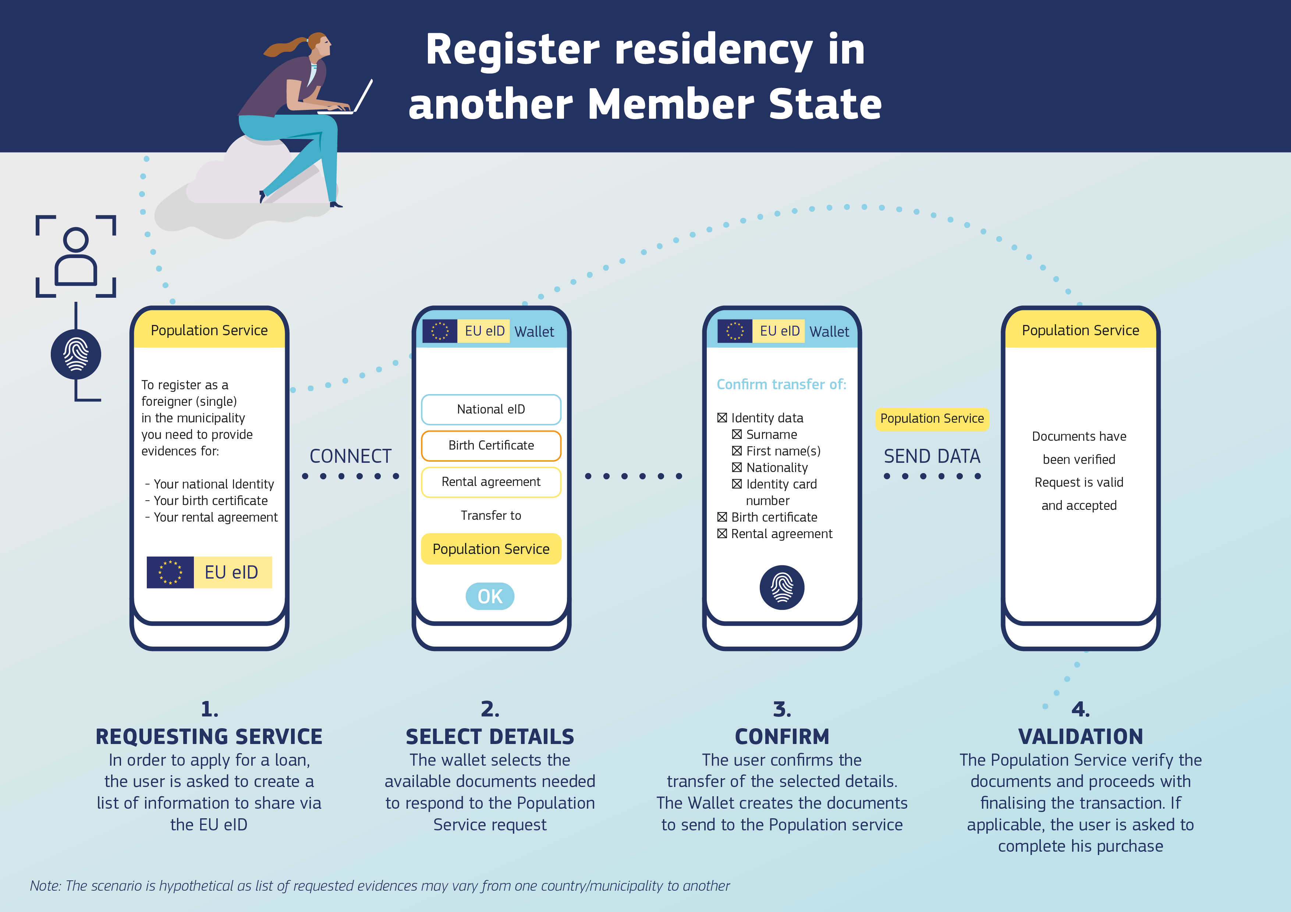

Slide 11
Dotazy – odpovědi ?

